Slide 1
Роль полиграфии

Slide 2
Дополнительные материалы
Визитки, листовки и буклеты – зачем нужны и для каких целей лучше использовать
https://pechatnik.moscow/klientam/vizitki-listovki-i-buklety-zachem-nuzhny-i-dlya-kakih-czelej-luchshe-ispolzovat/?ysclid=m0zfrjfbjq23657322
Какой конструктор визиток выбрать?
https://vc.ru/services/264162-kakoi-konstruktor-vizitok-vybrat-moi-reiting-prilozhenii-i-onlain-servisov-dlya-sozdaniya-bumazhnyh-i-elektronnyh-vizitok

Slide 3
Дизайн полиграфической продукции
Дизайн полиграфической продукции — разновидность графического дизайна, в задачи которого входит разработка материалов под печатную продукцию. Чаще всего готовым продуктом является бумажный носитель. Под разработкой дизайна в полиграфии понимается графическое оформление макета согласно пожеланиям заказчика и в соответствии техническим требованиям для реализации данной продукции.
Бурное развитие цифровых технологий в настоящее время привело к тому, что верстальщики для работы стали использовать компьютеры и работать в специальных верстальных программах.

Slide 4
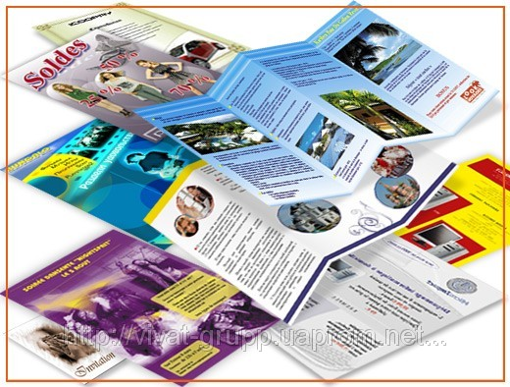
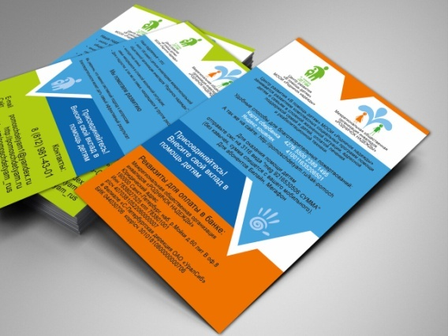
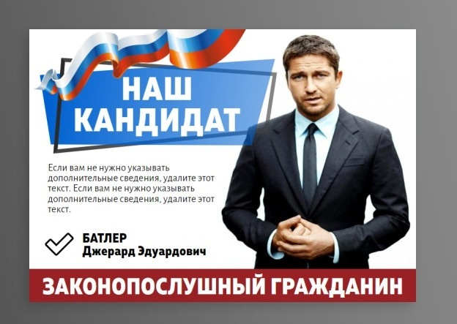
К полиграфии относят:
Буклет – это двухсторонняя листовка, сложенная для удобства в 2-3 раза ( 2-3 фальца).
Флаер - маленькая листовка формата А7 или А6.
Листо́вка — вид печатной полиграфической продукции, одностраничный лист бумаги с текстом и иллюстрациями.

Slide 5
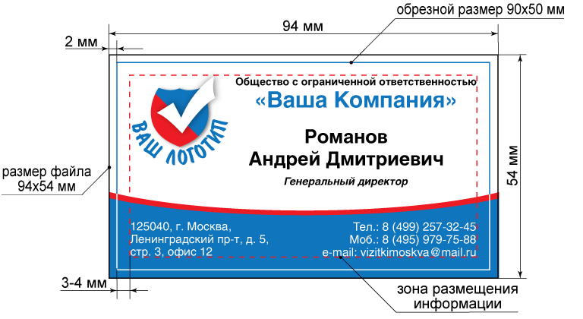
Для удобства прочтения полиграфии необходимо:
Выделение главной рекламной цели (или задачи)
Ранжирование информации
Разработка и вычленение заголовка, подзаголовка и основного текста
Разработка слогана
Выбор и композиционно верное расположение иллюстрации

Slide 6
Интернет-технологии для создания рекламной полиграфии включают использование программ и онлайн-сервисов для создания и редактирования макетов буклетов, листовок, визиток и другой рекламной продукции. Вот некоторые из них:
Wilda — онлайн-сервис для создания полиграфической продукции с возможностью использования собственных изображений и текста. С помощью Wilda можно создавать различные документы, такие как коммерческие предложения, буклеты, визитки, презентации, баннеры и другие, используя готовые тематические образцы и шаблоны.
Printomat — это современный высококлассный сервис по изготовлению и печати визиток, листовок, созданных через онлайн-конструктор. Он использует библиотеку шаблонов, меняет их дизайн, содержание, размер и расположение элементов. Также Printomat позволяет создавать дизайн для бланков, флаеров, пригласительных, постеров, календарей и этикеток.
Fotor — это конструктор визиток, который предлагает готовые шаблоны и дружелюбный редактор для изменения базового дизайна или создания нового. В Fotor можно управлять шрифтами, добавлять фирменные элементы, настраивать текст и фон.

Slide 7
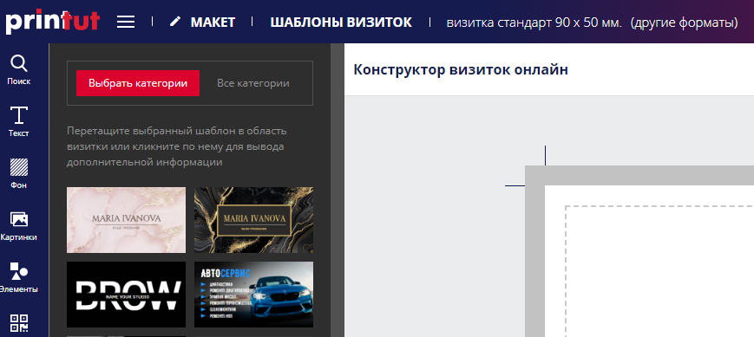
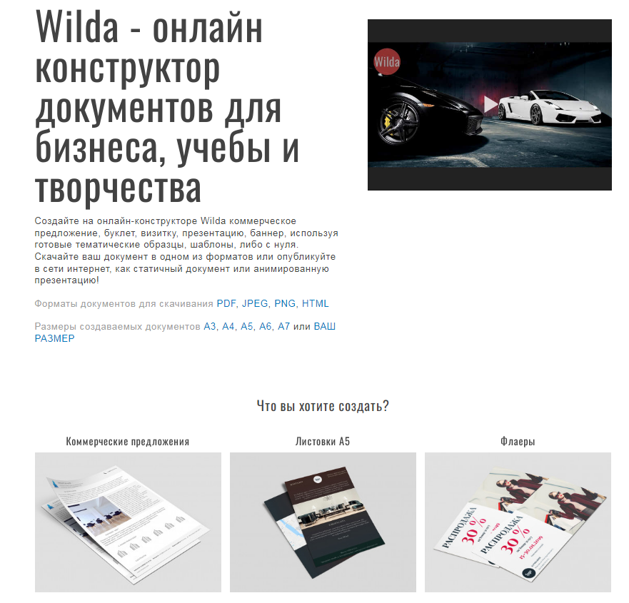
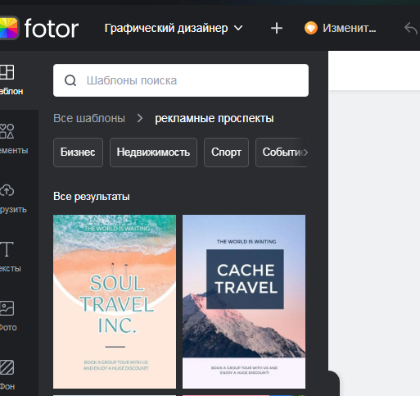
Интернет-технологии для создания рекламной полиграфии

